Slide 1


JavaScript进阶
---深入理解JS的继承方式

Slide 2
内容提纲
JS对象-对象原型继承
通过构造函数模拟类-类的继承
JS继承补充部分

Slide 3
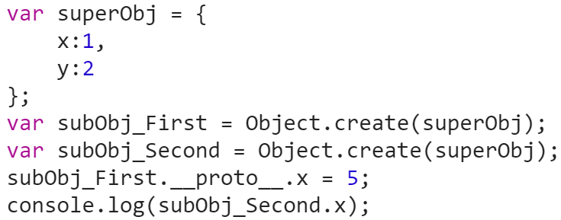
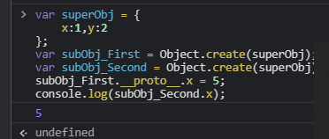
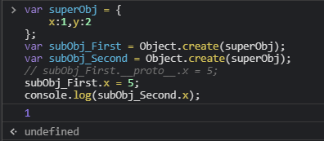
JS原型继承的方式及其优缺点
JavaScript的原型继承是对象-对象的继承 - 每个对象都有一个原型对象（可动态的指定原型，来改变继承关系，最原始的原型是null） - 回顾并思考回答三种方式创建的对象的原型都是什么？ - 多个对象继承于一个原型时，存在原型共享（节省内存如共享方法，但也带来了共享问题）
若此行写为subObj_First.x = 5;结果又是如何？//输出为1，相当于添加一个属性

Slide 4
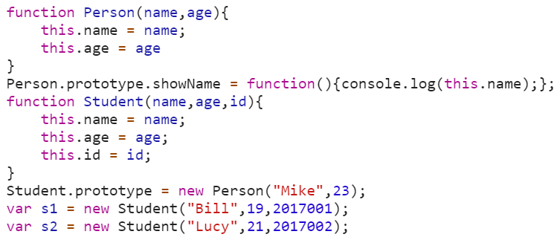
JS原型继承的方式及其优缺点
构造函数实现的对象-对象的原型继承的原型共享问题
左侧的代码有什么问题
，思考这样的话是否造成内存的浪费，具体参见下页图解
实例出的Person没有constructor属性，所以找到Person原型
17.html
内存浪费；

Slide 5




JS原型继承的方式及其缺点
上页代码图解（原型共享问题）
Person.prototype
红色框为对象
绿色框为构造函数（类）
showName：function(){}
Person构造函数
Student.prototype即
实例化的Person对象
age：23
Student构造函数
name：“Mike”
s1
s2
id：2017001
id：2017002
age：19
age：21
name：“Bill”
name：“Lucy”

Slide 6
内容提纲
JS对象-对象原型继承
通过构造函数模拟类-类的继承
JS继承补充部分

Slide 7
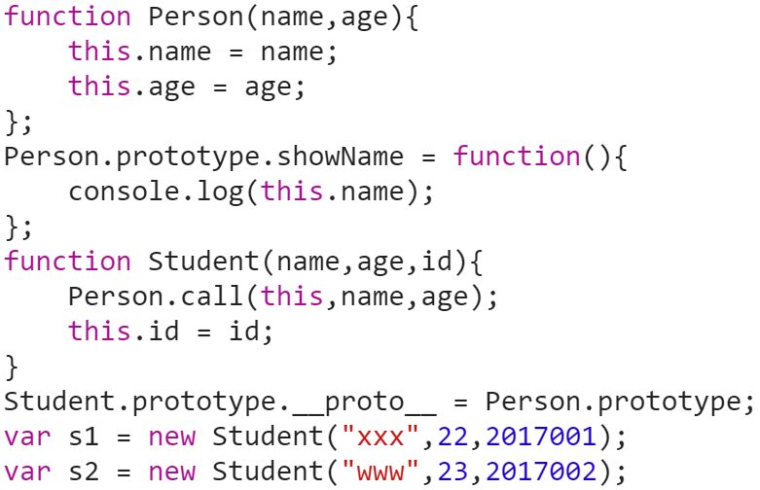
模拟类-类继承的形式 一
思考：name属性添加到哪个对象上了？Person.prototype、Student.prototype还是实例化的对象上？
推荐：将方法添加到对象的原型上（即构造函数的prototype上）便于共享，节省内存
子类调用父类的构造函数
18.html

Slide 8
模拟类-类继承的形式-图解
构造函数实现的对象-对象的原型继承的原型共享问题
Person.prototype
红色框为对象
绿色框为构造函数（类）
showName：function(){}
Person构造函数
Student.prototype
没有自身属性和方法
Student构造函数
s1
s2
id：2017001
id：2017002
age：22
age：23
name：“xxx”
name：“www”

Slide 9
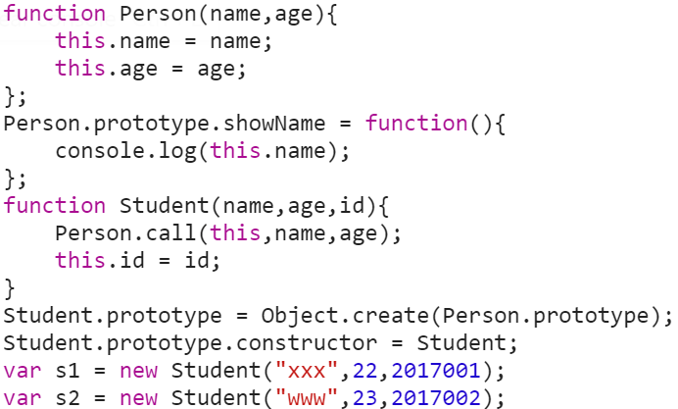
模拟类-类继承的形式 二
如果不把
Student.prototype.constructor
指回Student，那它将指向谁？
将所有原型链指向正确对象
使Student.pro指向Person.pro
19.html

Slide 10
模拟类-类继承的形式-图解
构造函数实现的对象-对象的原型继承的原型共享问题
Person.prototype
红色框为对象
绿色框为构造函数（类）
showName：function(){}
Person构造函数
Student.prototype
没有自身属性和方法
Student构造函数
s1
s2
id：2017001
id：2017002
age：22
age：23
name：“xxx”
name：“www”

Slide 11
内容提纲
JS对象-对象原型继承
通过构造函数模拟类-类的继承
JS继承补充部分

Slide 12
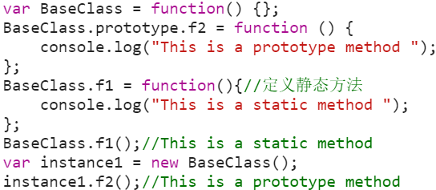
JS继承补充部分
静态方法与原型方法的区别 - 静态方法是构造器函数对象（类）的方法，原型方法是实例化对象（对象）的原型的方法 - 使用形式有什么不同，区别在哪里？（属性共享） - 思考Object.getPrototypeOf(...)与Object.prototype.isPrototypeOf(...)
20.html

Slide 13
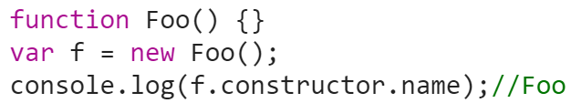
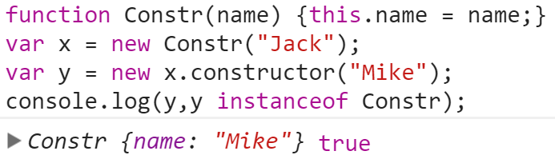
JS继承补充部分
再谈对象原型的constructor属性 - 因为对象实例从原型中继承了constructor，所以可以通过constructor得到实例的构造函数 - 确定对象的构造函数名、创建相似对象、constructor可用于指定构造函数
21.html

Slide 14
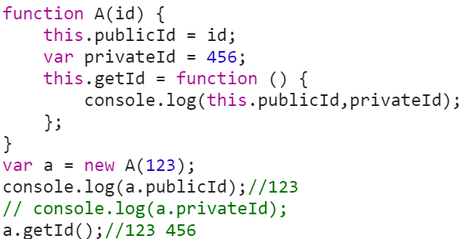
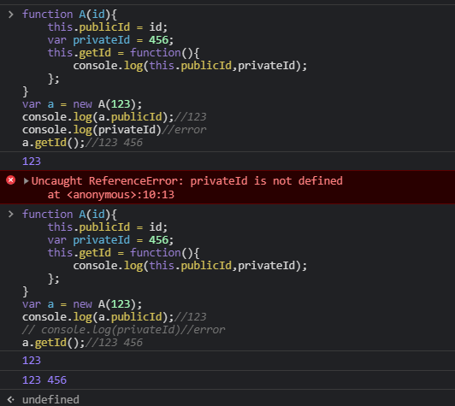
JS继承补充部分
对象的公有属性、私有属性（回顾闭包）
console.log(id)123
涉及到访问私有属性时，需将间接访问私有变量的函数定义在构造函数中
未释放的实例化对象，与其相关作用域组成闭包，静态词法作用域
22.html

Slide 15
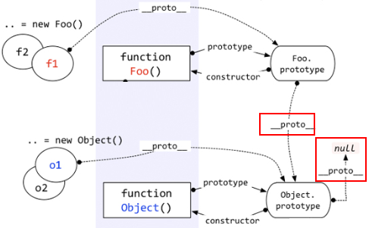
原型链图解
Notes:
继承是OO语言中一个重要的特性和概念。许多的OO语言中都支持两种继承方式：接口继承和实现继承。
ECMAScript支持实现继承，其实现继承主要是靠原型链来实现。在PHP语言中，是使用extend来实现继承。那么我们就先来讲讲原型链。
原型链的基本思想是利用原型让一个引用类型继承另一个引用类型的属性和方法

Slide 16
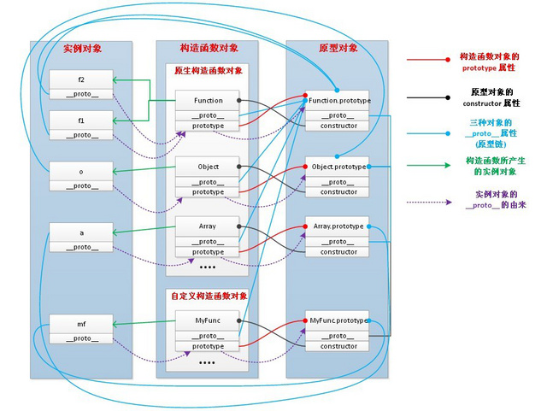
原型链图解
思考1：f2的prototype是谁
思考2：Function.prototype是谁
Notes:
继承是OO语言中一个重要的特性和概念。许多的OO语言中都支持两种继承方式：接口继承和实现继承。
ECMAScript支持实现继承，其实现继承主要是靠原型链来实现。在PHP语言中，是使用extend来实现继承。那么我们就先来讲讲原型链。
原型链的基本思想是利用原型让一个引用类型继承另一个引用类型的属性和方法

Slide 17
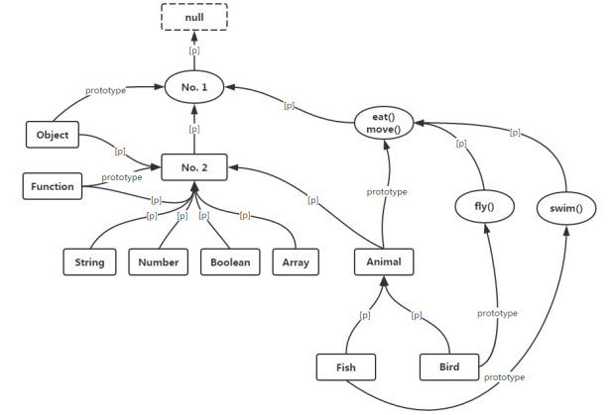
JavaScript万物诞生记
https://zhuanlan.zhihu.com/p/22989691
Notes:
继承是OO语言中一个重要的特性和概念。许多的OO语言中都支持两种继承方式：接口继承和实现继承。
ECMAScript支持实现继承，其实现继承主要是靠原型链来实现。在PHP语言中，是使用extend来实现继承。那么我们就先来讲讲原型链。
原型链的基本思想是利用原型让一个引用类型继承另一个引用类型的属性和方法

Slide 18

Thank You！

